Slide 1
Pruebas y Casos de Prueba del Software
Prof. Jeanette V. Riley

Slide 2
Pruebas de Software Introducción
Las pruebas son un factor crítico para determinar la calidad del software.
El objetivo de una prueba es descubrir algún error.
Una buena prueba es aquella que tiene una alta probabilidad de encontrar un error.
El éxito de la prueba se mide en función de la capacidad de detectar un error que estaba oculto.

Slide 3
Pruebas de Software
PRUEBAS (test): una actividad en la cual un sistema o uno de sus componentes se ejecuta en circunstancias previamente especificadas, los resultados se observan y registran y se realiza una evaluación de algún aspecto.
CASO DE PRUEBA (test case): un conjunto de entradas, condiciones de ejecución y resultados esperados desarrollados para un objetivo particular.

Slide 4
Pruebas de Software
ERROR: un problema de calidad detectado antes de que el software ha sido liberado al usuario final
DEFECTO: un problema de calidad detectado después de que el software ha sido liberado al usuario final.
FALLO: La incapacidad de un sistema o de alguno de sus componentes para realizar las funciones requeridas dentro de los requisitos de rendimiento especificados.

Slide 5
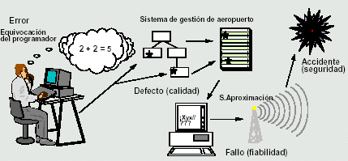

Slide 6
Pruebas de Software
Verificación de Software:
Determinar si los productos de una fase dada satisfacen las condiciones impuestas al inicio de la fase.
Validación de Software:
Evaluación de un sistema o uno de sus componentes durante o al final de su desarrollo para determinar si satisface los requisitos.

Slide 7
Pruebas de Software
Verificación:
¿Estamos construyendo correctamente el producto?
Validación:
¿Estamos construyendo el producto correcto?.

Slide 8
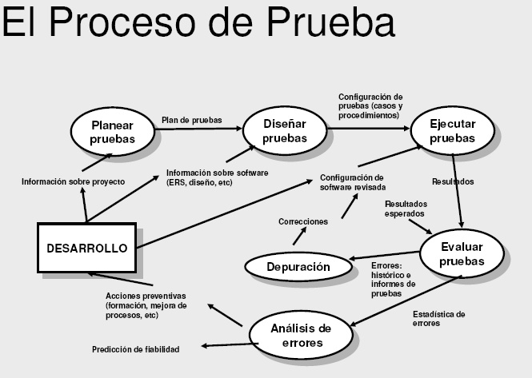

Slide 9
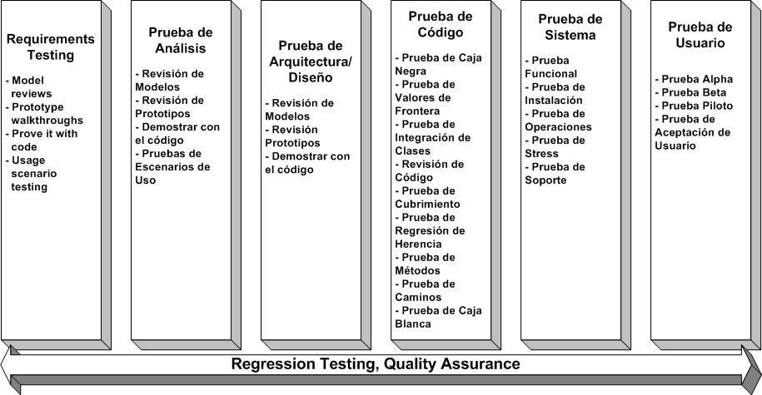
Ciclo de Vida de las Pruebas del Software

Slide 10
Principios de Pruebas del Software
Todas las pruebas deben ser rastreables hasta los requisitos del cliente.
Las pruebas se deben planear mucho antes de que comience el proceso de prueba.
Las pruebas deben comenzar “en lo pequeño” y progresar hacia “lo grande”.
Las pruebas exhaustivas no son posibles.

Slide 11
Principios de Pruebas del Software
Principio de Pareto aplicable a la prueba del software:
“80 % de los errores descubiertos durante las pruebas con probabilidad serán rastreables hasta 20% de todos los programas.”
Para ser más eficaces, las pruebas deberían ser realizadas por un equipo independiente.
Se deben analizar los resultados de las pruebas en profundidad.
Se deben evitar los casos prueba no documentados ni diseñados con cuidado

Slide 12
Pruebas de Software
métodos de
caja blanca
métodos de
caja negra
Métodos
Estrategias

Slide 13
Pruebas de Caja Blanca
La prueba de caja blanca, denominada a veces prueba de caja de cristal es un método de diseño de casos de prueba que usa la estructura de control del diseño procedimental para obtener los casos de prueba.
Salida
Entrada

Slide 14
Pruebas de Caja Blanca
... el objetivo es asegurarse que todas
las sentencias y condiciones han sido
ejecutadas por lo menos una vez ...

Slide 15
Pruebas de Caja Blanca
Mediante este método, el ingeniero del software puede obtener casos de prueba que garanticen:
ejercitar, por lo menos una vez, todos los caminos independientes de cada módulo
ejercitar todas las decisiones lógicas en sus vertientes verdadera y falsa;
ejecutar todos los ciclos en sus límites y con sus límites operacionales, y
ejercitar las estructuras internas de datos para asegurar su validez.

Slide 16
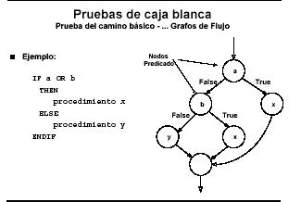

Slide 17
Pruebas de Caja Blanca Prueba del camino básico…Complejidad Ciclomática
Complejidad ciclomática de un grafo de flujo: V(G)
Puede calcularse de tres formas alternativas:
El número de regiones del grafo de flujo.
V(G) = A - N + 2, donde A es el número de aristas y N es el número de nodos.
V(G) = P + 1, donde P es el número de nodos predicado.

Slide 18
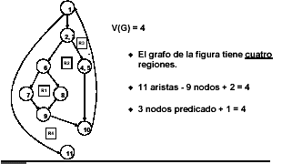
Pruebas de Caja Blanca Prueba del camino básico - Complejidad Ciclomática

Slide 19
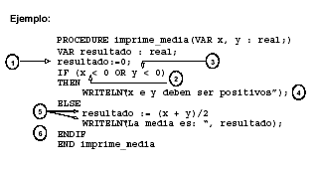
Pruebas de Caja Blanca Prueba del camino básico - Derivación de casos de prueba

Slide 20
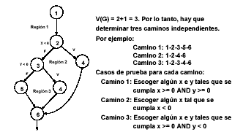
Pruebas de Caja Blanca Prueba del camino básico - Derivación de casos de prueba

Slide 21
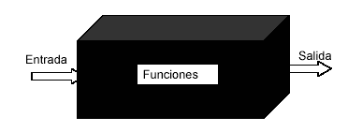
Pruebas de Caja Negra
Sinónimos:
Pruebas de caja opaca
Pruebas funcionales
Pruebas de entrada/salida
Pruebas inducidas por los datos.

Slide 22
Pruebas de Caja Negra
Busca errores diferentes a las pruebas de caja blanca:
Con este método los casos de prueba y los resultados se determinan a partir de la especificación funcional del método de una clase.
Es decir, la prueba de caja negra se refiere a las pruebas que se llevan a cabo sobre la interfaz del software.

Slide 23
Pruebas de Caja Negra
Los métodos de la caja negra se enfocan en los requisitos funcionales del software.
La prueba de la caja negra intenta encontrar errores de los siguientes tipos:
Funciones incorrectas o inexistentes.
Errores relativos a las interfaces.
Errores en estructuras de datos o en accesos a bases de datos externas.
Errores debidos al rendimiento.
Errores de inicialización o terminación.

Slide 24
Pruebas de Caja Negra
El problema con las pruebas de caja negra no suele estar en el número de funciones proporcionadas por el módulo (que siempre es un número muy limitado en diseños razonables); sino en los datos que se le pasan a estas funciones. El conjunto de datos posibles suele ser muy amplio (por ejemplo, un entero).

Slide 25
Pruebas de Caja Negra Partición Equivalente
La partición equivalente es un método que divide el campo de entrada de un programa en clases de datos a partir de los cuales se pueden derivar casos de prueba.
La partición equivalente se enfoca pues a definir casos de prueba para descubrir clases de errores.
Se define una condición de entrada (valor numérico específico, rango de valores, conjunto de valores relacionados o condición lógica).

Slide 26
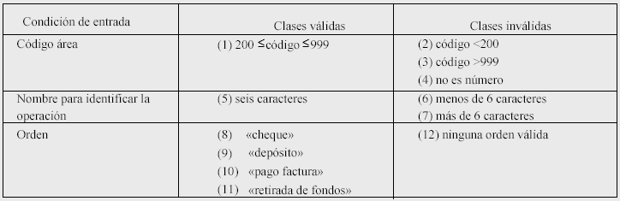
Pruebas de Caja Negra …Partición Equivalente
Código de Área | Nombre de identificación | Órdenes posibles
número de 3 dígitos que no empieza ni por 0, ni por 1. | 6 caracteres. | "cheque", "depósito", "pago factura" y "retirada de fondos"

Slide 27
Pruebas de Caja Negra …Partición Equivalente
Casos válidos:
300 Nomina Depósito (1) (5) (9)
400 Viajes Cheque (1) (5) (8)
500 Coches Pago Factura (1) (5) (10)
600 Comida Retirada Fondos (1) (5) (11)
Casos No Válidos:
180 (2)
1032 (3)
XY (4)
<CR> (6)
Regalos (7)
Casa (12)

Slide 28
Pruebas de Caja Negra Análisis de Valores Límite
La técnica de Análisis de Valores Límites selecciona casos de prueba que ejerciten los valores límite dada la tendencia de la aglomeración de errores en los extremos.
Complementa la de la partición equivalente. En lugar de realizar la prueba con cualquier elemento de la partición equivalente, se escogen los valores en los bordes de la clase.
Se derivan tanto casos de prueba a partir de las condiciones de entrada como con las de salida.

Slide 29
Pruebas de Caja Negra …Análisis de Valores Límite
Directrices:
Si una condición de entrada especifica un rango delimitado por los valores a y b, se deben diseñar casos de prueba para los valores a y b y para los valores justo por debajo y justo por encima de ambos.
Si la condición de entrada especifica un número de valores, se deben desarrollar casos de prueba que ejerciten los valores máximo y mínimo además de los valores justo encima y debajo de aquéllos.

Slide 30
Pruebas Orientadas a Objetos
La metodología de Pruebas Orientada a Objetos para el Ciclo de Vida Completo es una colección de técnicas para verificar y validar software orientado a objetos.

Slide 31
Pruebas Orientadas a Objetos Etapas
1. Inspección del análisis (verifica si se cometieron errores o falla en la etapa de análisis).
2. Inspección del diseño (debe ser completo y eficiente).
3. Inspección del código (observar el entendimiento y facilidad del código).
4. Pruebas unitarias (probar cada método de las clases implementadas por separado).
5. Pruebas de integración (probar todas las clases, verificando que compaginen entre sí).
6. Pruebas de validación de requerimientos (verificar que cumple con todos los requerimientos exigidos por el cliente).
7. Pruebas de sistema (ejecutar el programa para verificar si cumple con los requisitos exigidos).

Slide 32
Pruebas Orientadas a Objetos
Un objeto tiene más de una función
No hay una clase principal
Los objetos son reutilizados
Niveles de prueba:
Operaciones individuales de cada objeto (blanca o negra)
Clases de objetos
Agrupaciones de objetos (clúster)
Sistema - especificación de requisitos

Slide 33
Pruebas Orientadas a Objetos
Las pruebas elementales para sistemas OO se centran en una clase simple y sus métodos.
Para ello hay dos tipos de pruebas:
Pruebas aleatorias para Clases OO
Pruebas de partición a nivel de clase

Slide 34

Pruebas Aleatorias
En las Pruebas Aleatorias se simula la entrada habitual del programa creando datos de entrada en la secuencia y con la frecuencia con las que podrían aparecer en la práctica, de forma continua sin parar.
Implica usar una herramienta generadora de pruebas

Slide 35
Pruebas Aleatorias para Clases Orientadas a Objeto
En ellas se trata de ejecutar secuencias de operaciones de cada clase de forma aleatoria,
Se debe tomar en cuenta la existencia de ciertas restricciones en el orden de ejecución,
Hay que tratar de ejecutar el comportamiento mínimo de una instancia de una clase (secuencia mínima de prueba),
En estas pruebas puede existir una multitud de permutaciones.

Slide 36
Pruebas de Partición a Nivel de Clase
Las entradas y salidas están categorizadas y los casos de prueba están diseñados para ejercitar cada categoría. Estas categorías están basadas en:
Particiones basadas en estados: dividen las operaciones de clase basándose en su capacidad para cambiar el estado de la clase.
Particiones basadas en atributos: dividen las operaciones de clase según los atributos que usan.
Particiones basadas en categorías: que categorizan las operaciones basándose en las funciones genéricas que cada una realiza.

Slide 37
Otras Estrategias de prueba
1. Pruebas de unidades
2. Pruebas de integración
3. Pruebas de regresión
4. Pruebas de validación

Slide 38
1. Pruebas de unidades
Se prueba cada módulo, por separado
Programa de prueba
Módulo en pruebas
Reales o
simulados
(stubs)
Otros módulos
Otros módulos

Slide 39
2. Pruebas de integración
Integración ascendente
Programa de prueba
Otros módulos
Módulo en pruebas
Reales,
ya probados
Otros módulos
Otros módulos

Slide 40
2. Pruebas de integración
Integración descendente
Otros módulos
Reales,
ya probados
Módulo en pruebas
simulados
(stubs)
Otros módulos
Otros módulos

Slide 41
3. Pruebas de regresión
Repetir las pruebas tras cada modificación
Repetir sólo pruebas de verificación
Pruebas de unidades
Pruebas de integración
Conservar y actualizar los programas de prueba
Usar herramientas de ejecución automática de las pruebas

Slide 42
4. Pruebas de validación
Comprobar que se satisfacen los requisitos
Se usan la mismas técnicas, pero con otro objetivo
No hay programas de prueba, sino sólo el código final de la aplicación
Se prueba el programa completo
Uno o varios casos de prueba por cada requisito o caso de uso especificado
Se prueba también rendimiento, capacidad, etc. (y no sólo resultados correctos)
Pruebas alfa (desarrolladores) y beta (usuarios).

Slide 43
Actividades de Pruebas de Software
Doc. Requisitos
Análisis
P. validación
Diseño
P. integración
Doc. Diseño
Codificación
P. unidades
Cod. Módulos
Integración
Cód. Completo
Mantenimiento

Slide 44
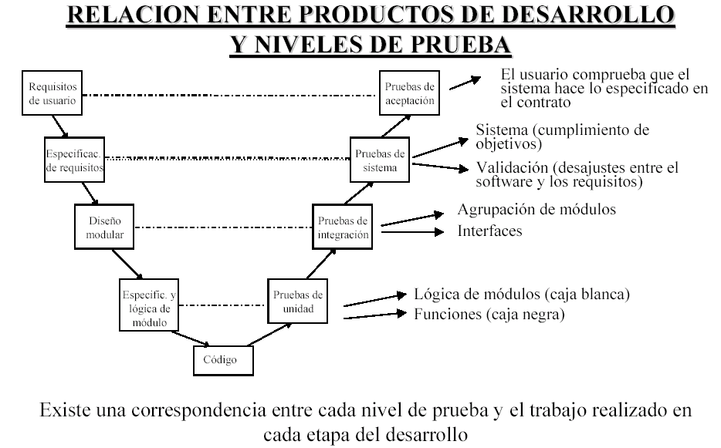

Slide 45
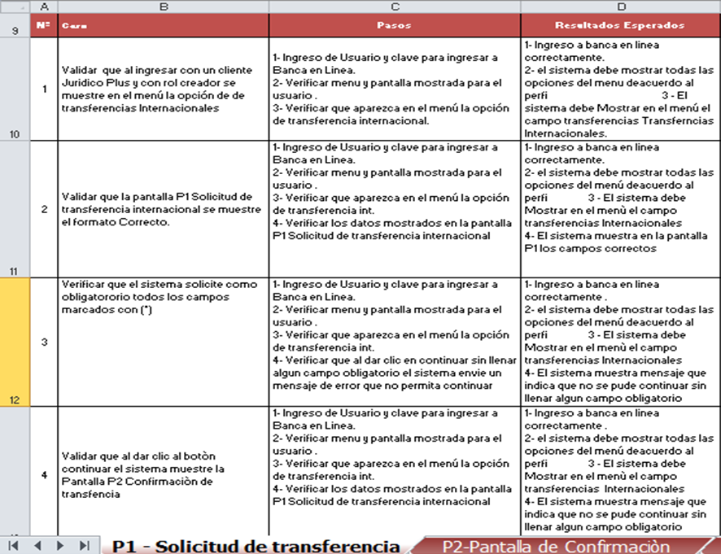
Ejemplo de un Casos de Prueba

